Slide 1

Komponentenarchitektur
Wie kann man den Code strukturieren?
sterl.org

Slide 2
Ziele
Was sollte eine gute Code-Struktur ermöglichen?
Was das Programm/Software macht sollte im Vordergrund stehen
Sollte die Auffindung von Funktionen erleichtern
Klare Abstraktion-Grenzen erlauben
Framework Neutral sein, Stichwort „wiederverwendbar“
Erweiterbar bzw. anpassbar
Leicht verständlich und zu merken

Slide 3
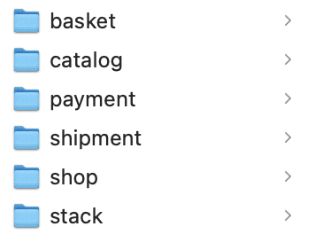
Typische Struktur eines Backendes
Aufbau und Abhängigkeiten der Komponenten
my-store
basket
shop
catalog
payment
shipment
stack

Slide 4
Typische Struktur eines Backendes
Aufbau einer Komponente
de.<company>.<app>.[api | bl].<xyz>
API
REST
external Facade
„@Controller“
internal Facade
„@Service“
Orchestration
optional „Manager“
Functions
„@Component“
API
„XY“
API Adapter
„Socket“/ „Version“
Repositories
„@Repository“
Model
„@Entity“
API
ext.
Connector
„@Connector“

Slide 5
Zugriff zwischen Komponenten
Aufbau einer Komponente
Komponente 1
API
external Facade
„@Controller“
internal Facade
„@Service“
Interne Komponente 2
API
external Facade
„@Controller“
internal Facade
„@Service“
Connector
„@Connector“
„externe“ Komponente 2
API
external Facade
„@Controller“
internal Facade
„@Service“

Slide 6
Typische Komponenten
Aufgaben der unterschiedlichen Schichten
Externe Fassade
Implementiert interne API nach außen „externe Sprache“
Delegiert an interne Fassade
Konvertiert auf „interne Sprache“
Versionierung über „Adapter“
Caching
Authentifizierung
Autorisierung
Interne Fassade
Implementiert den „Workflow“
High Level Logik
Aspekte wie
Transaktions-management
Autorisierung
Caching
Policies
Komponente
Implementiert den „Use-Case/ Step“
Low Level Logik
Wie eine private Methode im Service
Sollte alleine testbar sein
Repository
Implementiert die „Persistenz“
Abstraktion der Datenbank
Queries
Connector
Implementiert externe API nach innen „externe Sprache“
Konvertierung
Retries
Spezifische Fehler/ Workarounds
„Normalisierung“

Slide 7
Beispiele einer Benennung
Es ist nicht wichtig wie, Hauptsache der Code folgt einer Namenstruktur
 | Kurz | Lang | Alternative 1 | Alternative 2 | „Java“ Annotation
API Klasse | *- | *_V1 / _V2 | * | *DTO
External Facade | *BF | *BusinessFacade | *Ressource | *Controller | @RestController @Controller
Interne Facade | *BM | *BusinessManager | *Service | *Manager *Management | @Service @Manager
Orchestration | *BO | *BusinessOrchestrator | *Service | *Orchestrator | @Service @Orchestrator
API Adapter | *BC | *BusinessConnector | *Connector | *ESI | @Component @Connector
Functions | *BA | *BusinessActivity | *Component | *Command *Action | @Component @Activity
Repository | *DAO |  | *Repository
Entity | *BE | *BusinessEntity | *Entity |  | @Entity

